Slide 1
Масленица игра-путешествие вторая младшая группа
Подготовила: Кудрявцева.Д.В
Подсосенский детский сад «Теремок»

Slide 2
Цель:
Формировать у детей понятие о русских народных традициях и обычаях, о праздновании Масленицы;
Знакомить с русским народным фольклором;
Воспитывать и пробуждать интерес к истории и культуре России.

Slide 3
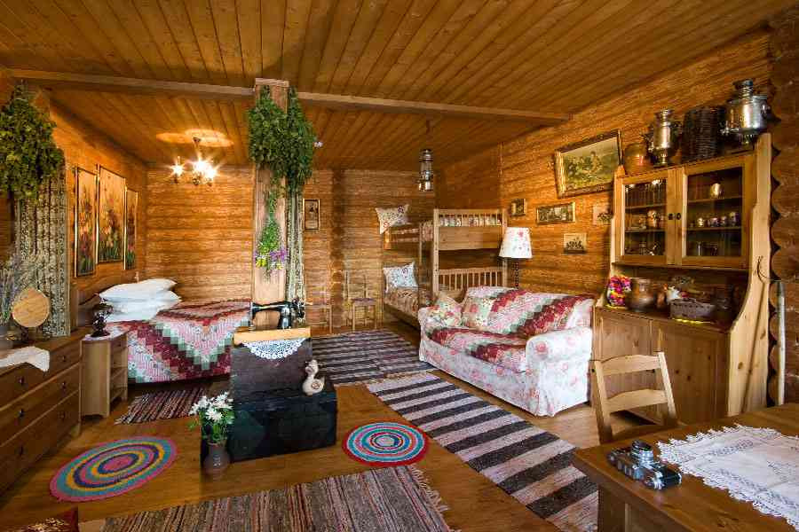
Сегодня мы с вами пойдем в гости к Иванушке и Марьюшке.

Slide 4
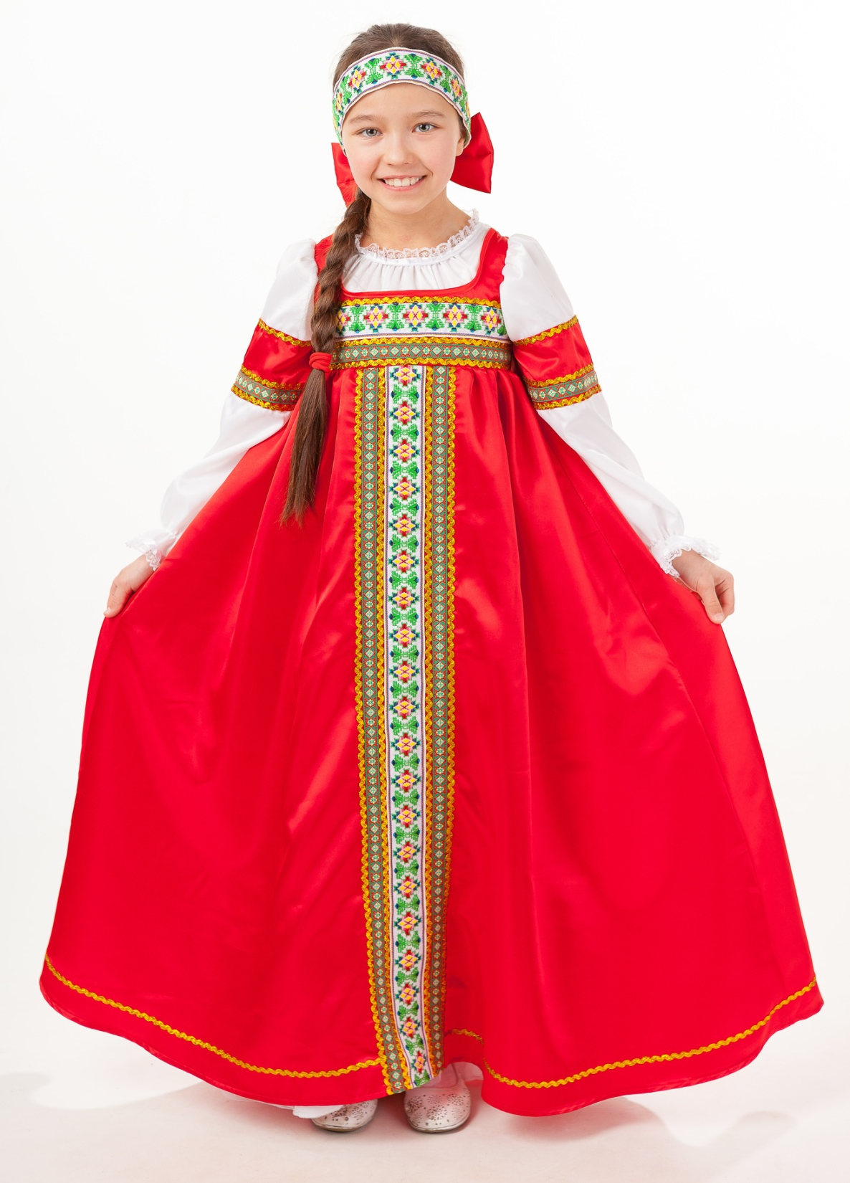
Добрый день, гости званые и желанные!
Я, Марьюшка.

Slide 5
А я, Иванушка.
К нам мы в гости просим! Проходи честной народ, радушно встречаем!

Slide 6
Сегодня мы хотим вам рассказать об одном русском народном празднике.

Slide 7
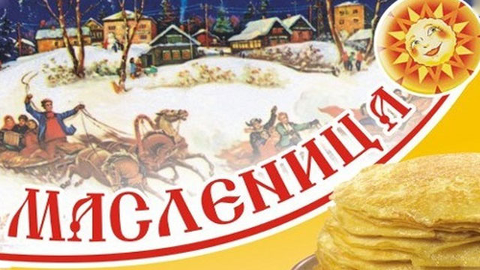
Из глубокой древности пришел к нам любимый народный праздник Масленица. Его отмечают в конце зимы – начале весны.

Slide 8
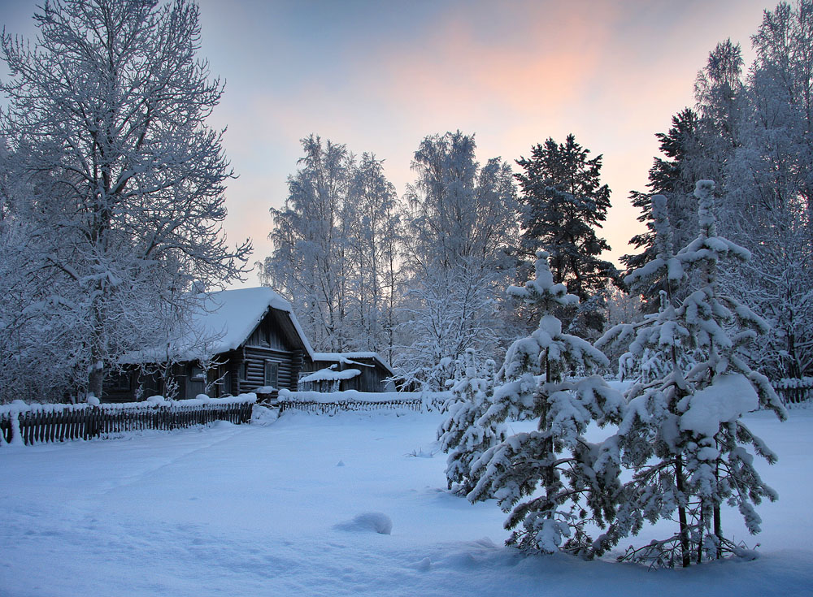
Зима в России долгая, суровая, снежная.

Slide 9
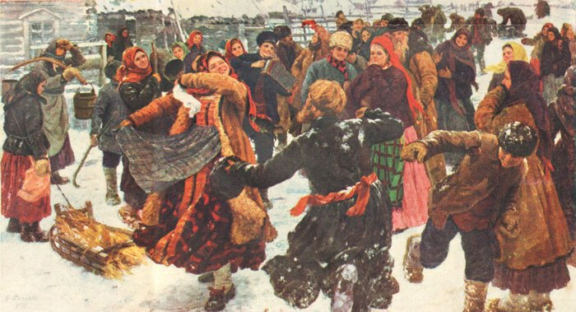
Поэтому и старые, и малые радуются ярким солнечным лучам, ясному небу, звонкому чириканью воробьев.

Slide 10
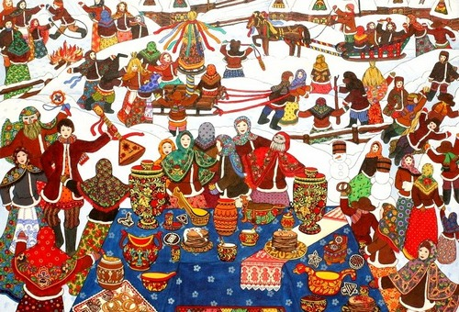
Масленицу повсюду ожидали с большим нетерпением. Это был самый веселый, самый разгульный праздник. Праздник Масленица – это проводы зимы и встреча весны. Масленичные гуляния продолжаются целую неделю:

Slide 11
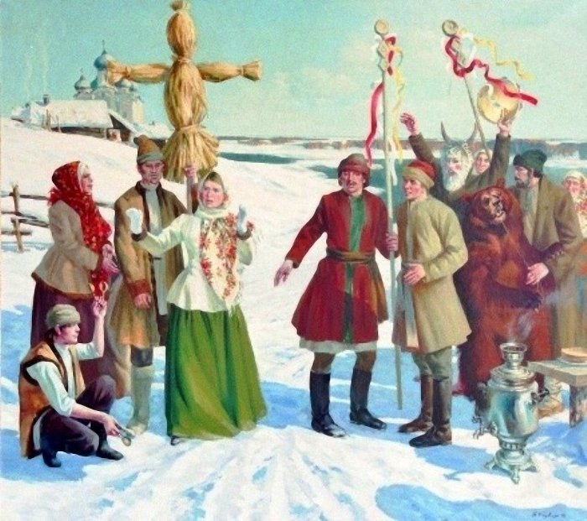
Понедельник – встреча Масленицы.

Slide 12
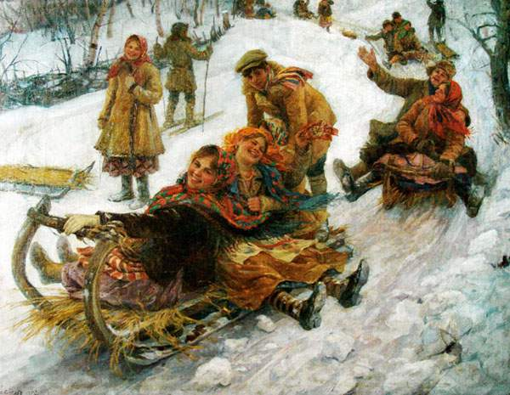
Вторник – заигрыши.

Slide 13
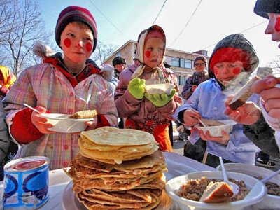
Среда – лакомка.

Slide 14
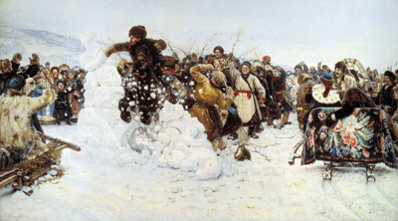
Четверг – широкий четверг.

Slide 15
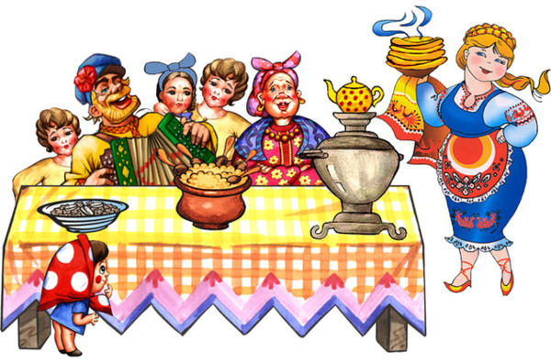
Пятница – вечерки.

Slide 16
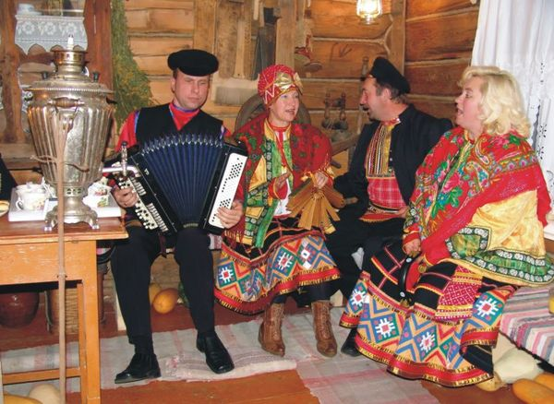
Суббота – посиделки.

Slide 17
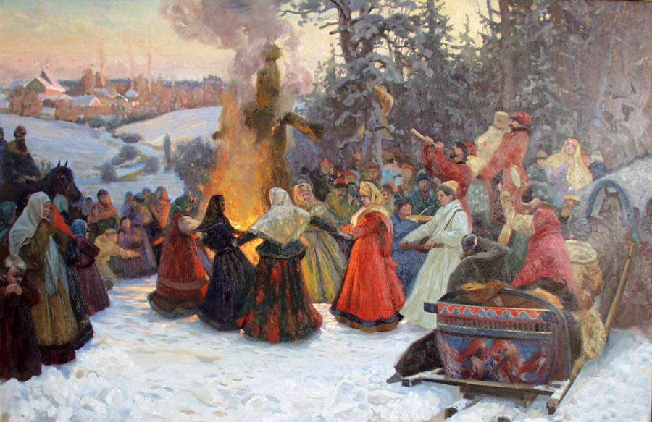
Воскресенье – проводы Масленицы.

Slide 18
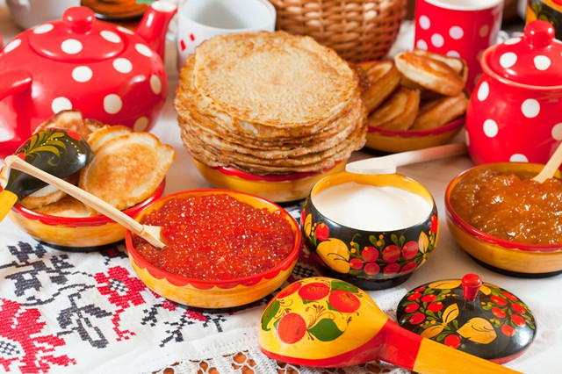
На Масленицу принято печь блины и подавать их к столу со сметаной, маслом, сыром, творогом.

Slide 19
Блин напоминает нам горячее весеннее солнышко.

Slide 20
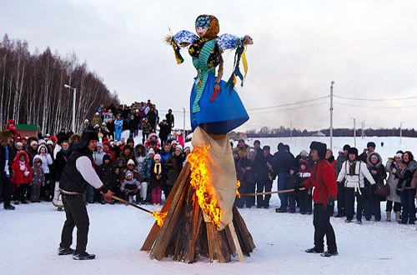
Отмечая наступление Масленицы, в старину жгли костры, прикрепляли горящие колеса к высоким столбам, славили солнце песнями и хороводами, торопили его к лету повернуть.

Slide 21
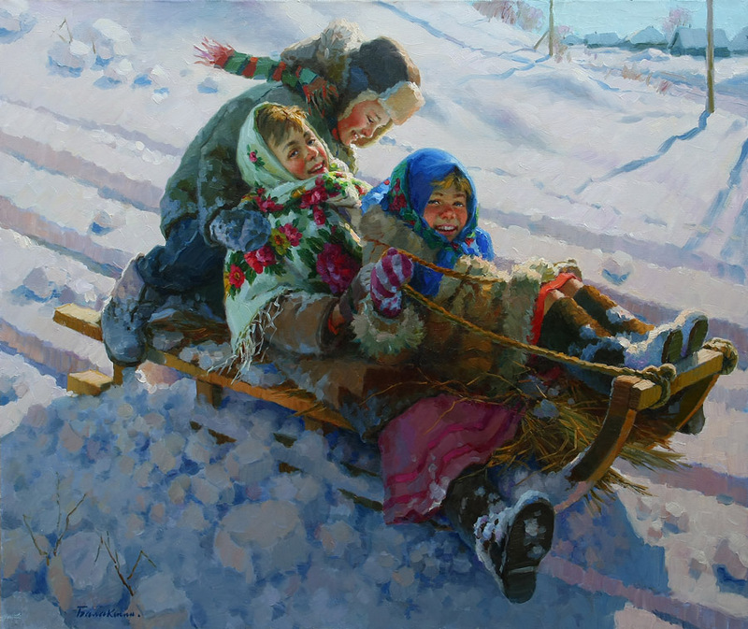
Ребятишки и взрослые катались на санях с высоких ледяных гор, на карусели. Парни соревновались в силе и ловкости.

Slide 22
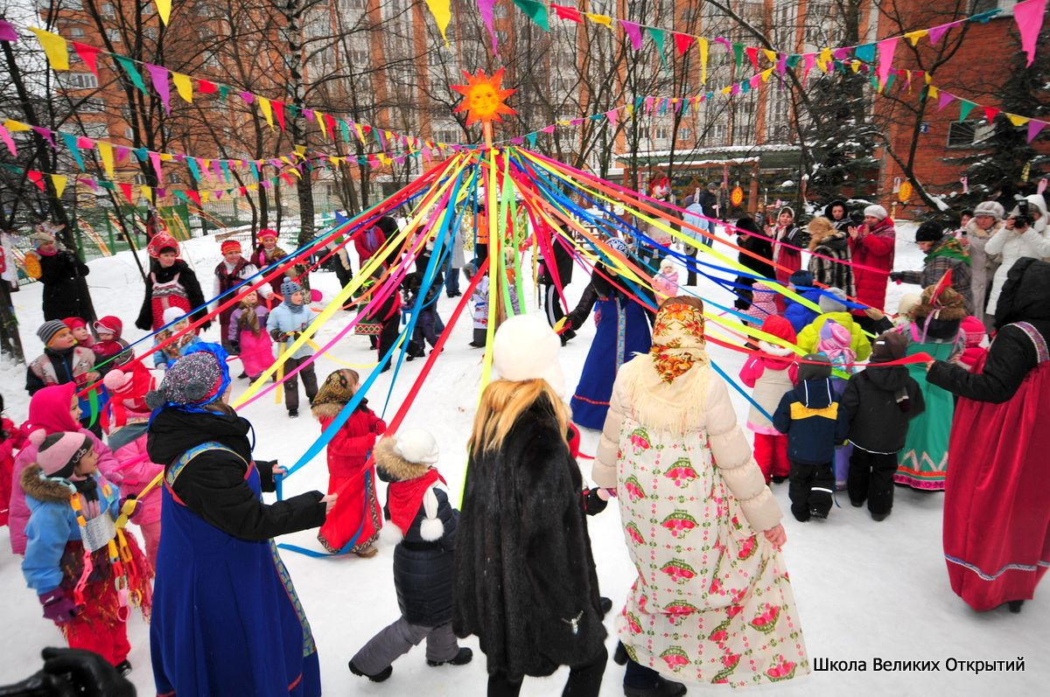
Кого на Масленой неделе
Не катали в карусели?
Все сюда ко мне сбегайтесь
И бесплатно покатайтесь!

Slide 23
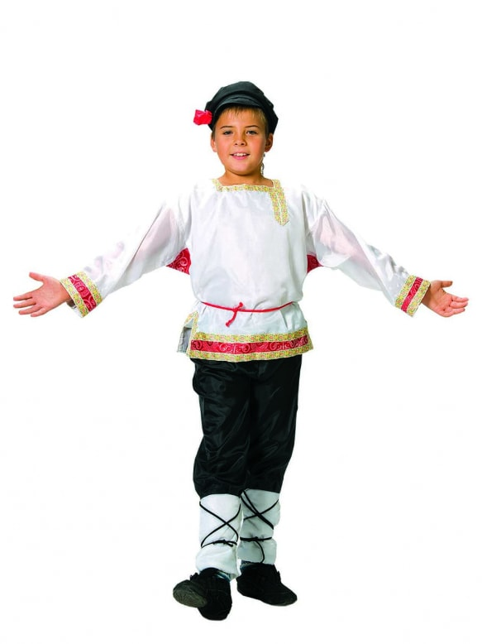
Словом, на Масленицу «молодым веселье, старикам – почтенье. Солнцу радость. Оно от этого еще сильнее на лето поворачивает». Про масленую неделю мы вам рассказали, а теперь ждем вас в гости на блины с сыром, маслом и вареньем.

Slide 24
До новых встреч!

